Slide 1
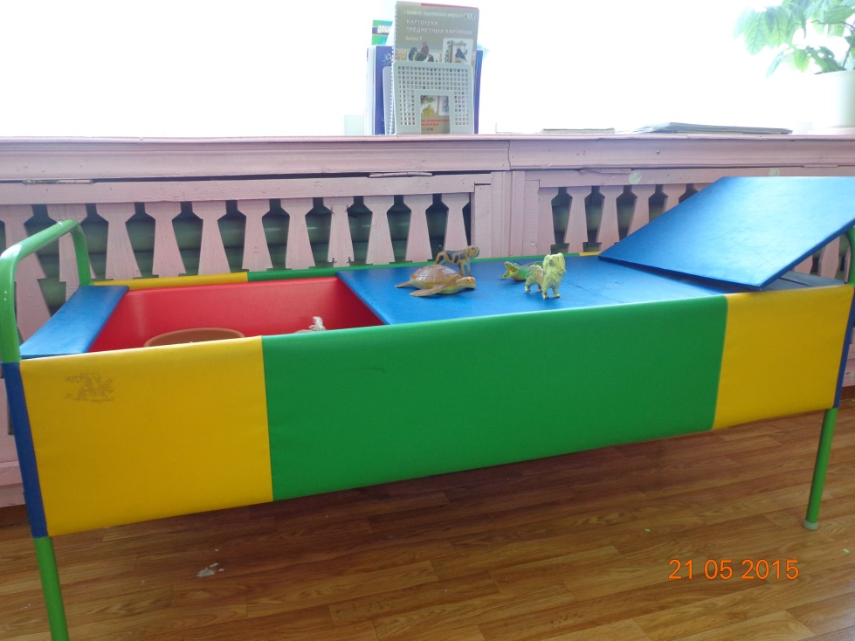
Пескотерапия (sand-play) - игра с песком
как способ развития ребенка.

Slide 2
Терапевтический эффект игры с песком впервые был замечен швейцарским психологом и философом Карлом Густавом Юнгом. Казалось бы, всё очень просто – ребенок строит что-то из песка, без сожаления разрушает созданные им самим творения, и снова строит… Но именно это простое действие хранит уникальную тайну - нет ничего такого, что было бы непоправимо разрушено — на смену старому всегда приходит новое. Многократно проживая эту тайну, малыш достигает состояния равновесия, уходят тревога и страх. Еще одно важнейшее психотерапевтическое свойство песка - возможность изменения сюжета, событий, взаимоотношений. Поскольку игра происходит в контексте сказочного мира, ребенку предоставляется возможность изменения дискомфортной для него ситуации. Он учится самостоятельно преодолевать трудности.
Результаты исследований показывают в настоящее время, что большинство современных детей дошкольного возраста имеют те или иные отклонения в речи. Игры с песком помогают детям преодолеть свои страхи, раскрепоститься, пропадает чувство тревожности. Детям нравится играть и рисовать на песке.

Slide 3
Причин тому что мы выбрали именно пескотерапию в нашем детском саду много:
- Суровые климатические условия Крайнего Севера.
- Ухудшение социальной обстановки, что приводит к существенным изменениям не только физического, социального, но и психического здоровья детей.
- Высокая заболеваемость новорожденных детей, связанная с неблагополучным течением беременности и родов.

Slide 4
Преследуемая нами цели в НОД (пескотерапия) :
- совершенствуют зрительно-пространственную ориентировку, речевые возможности;
- способствуют расширению словарного запаса;
- помогают освоить навыки звуко-слогового анализа и синтеза;
- позволяют развивать фонематический слух и восприятие;
- способствуют развитию связной речи, лексико-грамматических представлений;
- помогают в изучении букв, освоении навыков чтения и письма.

Slide 5
Нарушение речи заключается в том, что оно ведет за собой и другие недостатки, в частности, нарушение эмоционально-волевой, коммуникативной сферы. Некоторые дети с возрастом начинают осознавать свой речевой дефект и стесняться его. Страдающий нарушением речи ребенок может быть повышенно агрессивным, или, наоборот, замкнут и подавлен. В общении со сверстниками такие дети могут бояться быть несостоятельным. Они либо вообще стараются избегать общения, либо вступают в конфликты. В отношениях со взрослыми очень часто проявляется сильная привязанность к кому-либо.

Slide 6
У некотырых детей с нарушениями развития речи наблюдаются еще и следующие симптомы: нарушение координации движений, низкое развитие мелкой моторики рук, сопутствующие (лишние) движения при разговоре, неразвитость чувства ритма, сниженный уровень развития вербальной памяти, внимания, восприятия, более позднее формирование словесно-логического мышления, чем у детей того же возраста без нарушений в развитии речи, и т.д.
В систему нетрадиционных методов психологической и педагогической коррекции все больше места занимают специальные техники, куда входит и пескотерапия.
Песок имеет свои свойства: рассыпаться от легкого прикосновения, приобретать форму при смачивании водой.

Slide 7
Метод песочной пескотерапии обладает мощным ресурсом для образовательной работы с детьми данной категории. Основные преимущества этого метода:
- в песочнице создается дополнительный акцент на тактильную чувствительность, «мануальный интеллект» ребенка;
- перенос традиционных обучающих и развивающих заданий в песочницу существенно повышает мотивацию к занятиям;
- игры с песком в группе сверстников развивают коммуникативные навыки; песок обладает свойством «заземлять» негативную психическую энергию; игры и упражнения в песке гармонизируют психоэмоциональное состояние детей;
- следствием решения проблем в социально-эмоциональной сфере является развитие монологической и диалогической речи;
- игра в песочнице активизирует потенциальные творческие способности.

Slide 8
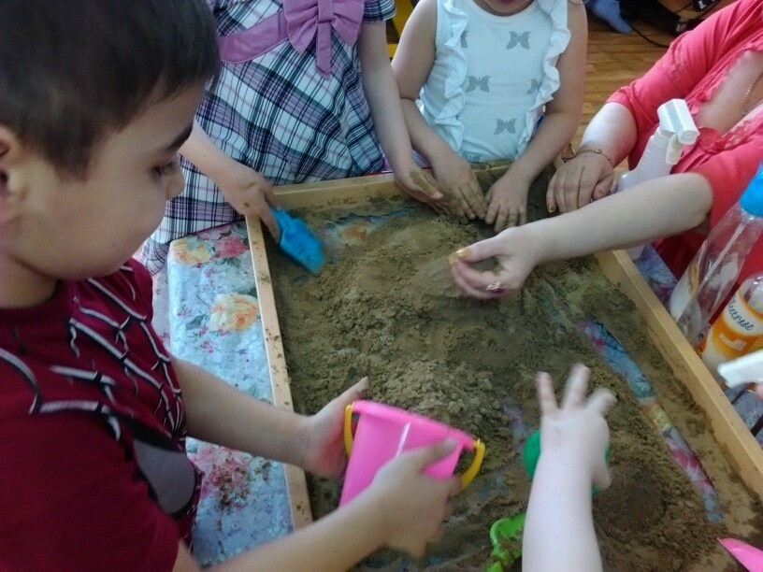
На песке мы можем использовать следующие вид наглядных опор:
- изображение пунктов плана при обучении пересказу;
- изображение детьми графических схем, используемых при составлении описательного рассказа;
- изображение пиктограммами фрагментов рассказа.

Slide 9
Так у ребенка появляется дополнительная наглядно-действенная опора, позволяющая ребенку не только выстроить и удержать все части предлагаемого текста, но и помимо этого активизировать прогностические функции мышления и речи.
В процессе обучения рассказыванию ребенок учится самостоятельно выбирать необходимые наглядные опоры и строить с их помощью связное высказывание.
Занятия с использованием приемов пескотерапии целесообразно проводить в форме индивидуальных занятий или малыми группами, что позволяет каждому ребенку стать активным участником творческого процесса создания связного высказывания. Помимо самостоятельного схематического изображения наглядных опор также можно использовать готовые формочки, например, при обозначении героев сказки.

Slide 10
Песочную терапию нельзя проводить в следующих случаях:
- Дети с синдромом дефицита внимания с гиперактивностью (СДВГ).
- Эпилепсия или шизофрения.
- Человек с очень высоким уровнем тревожности.
- Человек с неврозом навязчивых состояний.
- Аллергия на пыль и мелкие частицы.
- Легочные заболевания.
- Кожные заболевания и порезы на руках.

Slide 11
Материально-техническое оснащение:
Стол – ванна для игр «вода-песок», базовый комплект для тактильной игры «Рисуем на песке».
Чистый, просеянный, прокаленный в духовом шкафу песок. Мокрый песок после каждого использования лучше просушить. Для хранения игрового материала можно использовать пластиковые прозрачные контейнеры.
Кувшин с водой для увлажнения песка. Опрыскиватель.
Коллекция миниатюрных фигурок, отражающий мир. (Серии фигурок: куклы-человечки; домашние, дикие животные и птицы; животные жарких стран; пресмыкающиеся; транспорт; орудие труда – песочные наборы; объекты среды обитания – дома, заборы, деревья, детали для строительства; герои анимационных фильмов; сказочные персонажи; военная техника, наборы солдатиков; естественные природные объекты – камни, ракушки, веточки; бросовые материалы – флаконы из-под духов, проволока; аксессуары – пуговицы, бусинки, брелки; пластмассовые буквы и цифры, различные геометрические фигуры) .

Slide 12
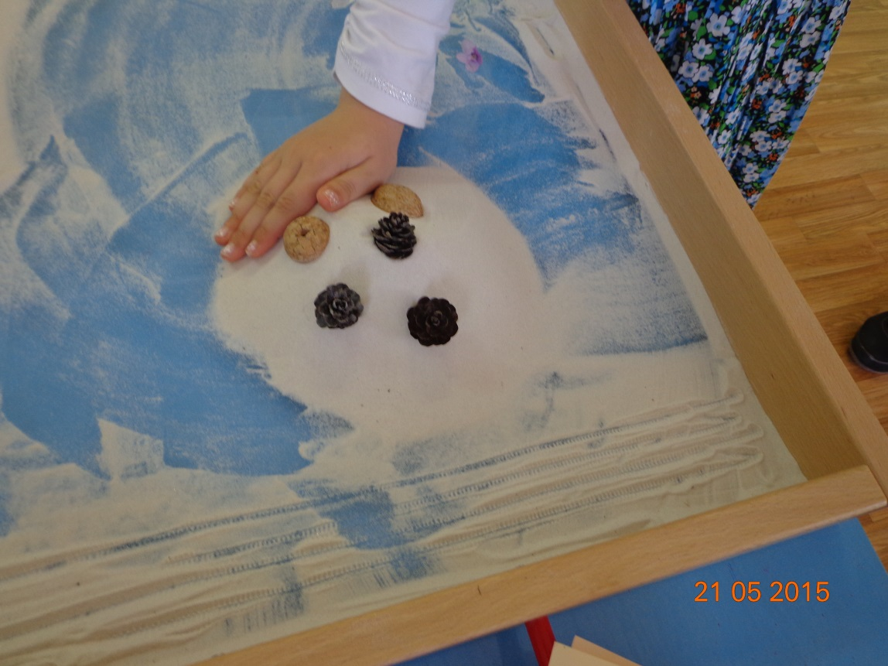
Итак, все, что встречается в окружающем мире, может занять достойное место в коллекции. Если для занятий не хватает каких-либо фигурок-образов, их можно вылепить из пластилина, глины, теста, вырезать из бумаги.

Slide 13
Основные принципы игр на песке:
- Играя с песком ребенок, ребенок чувствует себя комфортно и защищено, проявляет творческую активность. (Для того, чтобы осуществить игру с ребенком мы подбираем задания, которые соответствуют возможностям ребенка; формулируем инструкцию к играм в сказочной форме, поощряя фантазию и творческий подход.)
- “Оживление” абстрактных символов: букв, цифр, геометрических фигур – зависит от возраста ребенка. (Позволяет сформировать и усилить положительную мотивацию к занятиям и личностную заинтересованность ребенка в происходящем.)
- Реальное “проживание”, проигрывание всевозможных ситуаций вместе с героями сказочных игр. (На основе этого принципа осуществляется взаимный переход Воображаемого в Реальное и наоборот).

Slide 14
Организация игрового процесса:
- Демонстрация песочницы («Посмотрите наша песочница заполнена песком наполовину, поэтому видны голубые борта. Как вы думаете, зачем это нужно? Действительно, борта символизируют небо. У песочницы есть еще один секрет, если мы с вами раздвинем песок, то обнаружим голубое дно. Как вы думаете, а это зачем нужно? Действительно, дно символизирует воду. Вы можете, создать реку, озеро, море и даже океан. А с помощью кувшина с водой сухой песок легко превращается во влажный. Вы можете создать любой ландшафт — и горный, и холмистый, и равнинный).
- Демонстрация коллекции фигурок («Посмотрите, здесь много самых разнообразных фигурок. Вы можете их рассмотреть, подержать в руках. Здесь есть и деревья, и дома, и люди, и многое другое. Создавая свой мир, свою картину в песочнице, вы можете использовать разные фигурки».)

Slide 15
- Знакомство с правилами игр на песке:
Песок — мирная страна.
Это знаем ты и я
Не бросаться, не кидаться
Нужно дружно всем играть
Можно строить города
Реки, горы и моря
А еще построить дом
В нем мы дружно заживем!
Мусина А.Н. – воспитатель)
- Формулирование темы занятия, инструкций к играм, основное содержание занятия.
- Завершение занятия.

Slide 16
Завершая работу в песочнице,дети разбирают свои постройки, расставляют игрушки на полки; разравнивают песок, кладут ладони на поверхность песка и произносят слова благодарности. Например,
Мы хотим сказать спасибо,
И песочку и воде,
Потому что мы слепили
Мирный остров детворе.
Наши ручки отдохнули,
Поиграв с песком шутя.
А теперь пора ребятам,
Все убрать и отдыхать!
Мусина А.Н. – воспитатель)

Slide 17
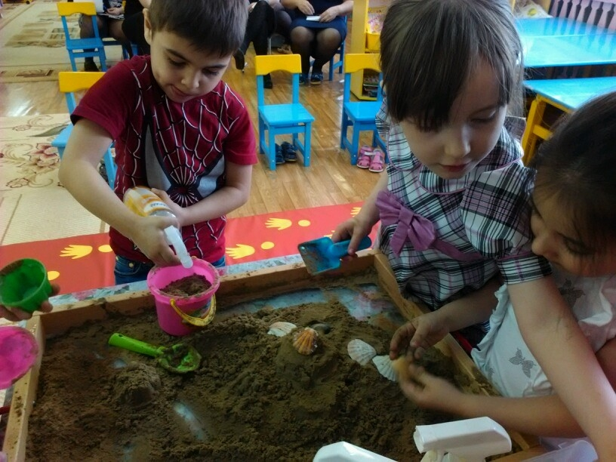
Игры на развитие тактильной чувствительности, мелкой моторики рук, координации и ловкости.
Тактильные ощущения детей напрямую связаны с мыслительными операциями, с их помощью познается окружающий мир. Поэтому занятия лучше начинать с развития именно этого вида чувствительности.

Slide 18
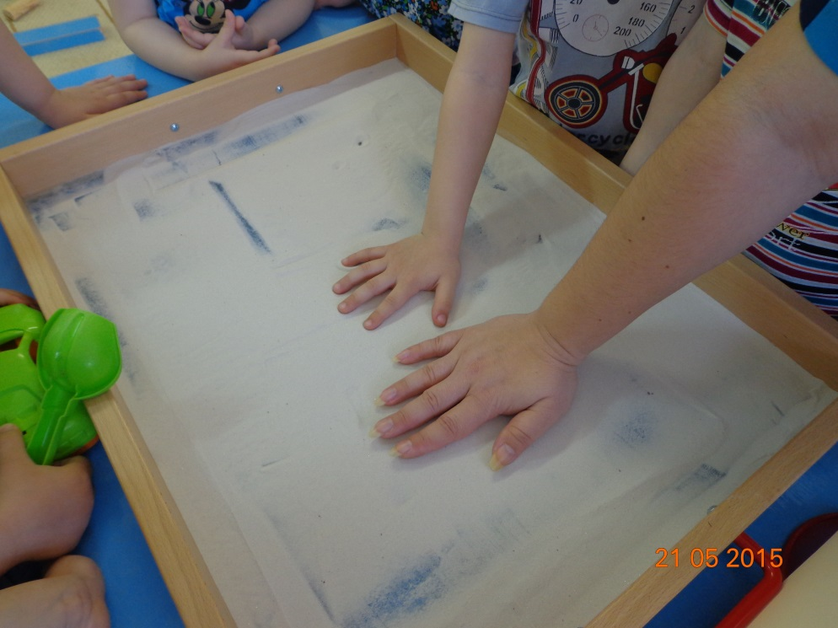
Отпечатки кистей рук.
Ребенок вместе с педагогом по очереди делают отпечатки кистей рук, - то внутренней, то внешней стороной. Необходимо слегка вдавить руку в песок, прислушаться к своим ощущениям. (Песок прохладный, теплый, влажный, когда двигаем руками по песку, ощущаем маленькие песчинки и т. д)

Slide 19
- Рисовать ладонями по поверхности песка, выполняя зигзагообразные и круговые движения ( змейки, и др.)
- выполнить те же движения, поставив ладонь на ребро,
- Рисовать ладошками по проложенным дорожкам, оставляя свои следы,
- Создать отпечатками ладоней, кулачков, костяшками кистей рук, ребрами ладоней всевозможные причудливые узоры на поверхности песка, предложить детям найти сходство с предметами окружающего их мира.(домик, камушки, травинка, и пр.)
- Предложить детям порисовать по очереди каждым пальцем правой и левой рукой, далее, можно группировать пальцы по два, по три, по четыре, попять. Здесь уже ребенок может наблюдать загадочные следы. Как хорошо вместе пофантазировать: чьи они?
- “поиграть” по поверхности песка, как на клавиатуре пианино. При этом, двигаются не только пальцы, но и кисти рук, совершая мягкие движения “вверх–вниз”. Для сравнения ощущений можно предложить ребенку проделать то же упражнение на поверхности стола.

Slide 20
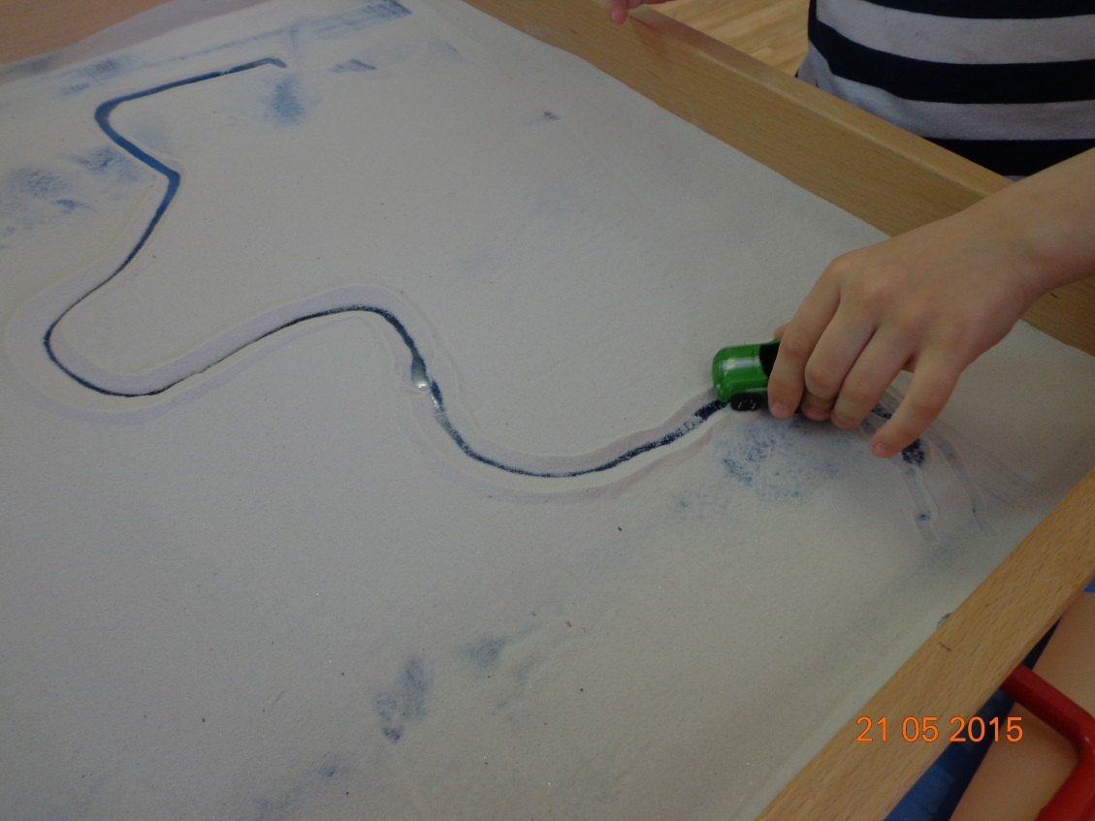
Игра для мальчиков (автогонки). Проведите по влажному песку извилистую линию. Для маленькой машинки она станет настоящей автотрассой. Но лучше, если на трассе будут поставлены флажки, которые гонщику надо постараться не сбить во время движения.

Slide 21
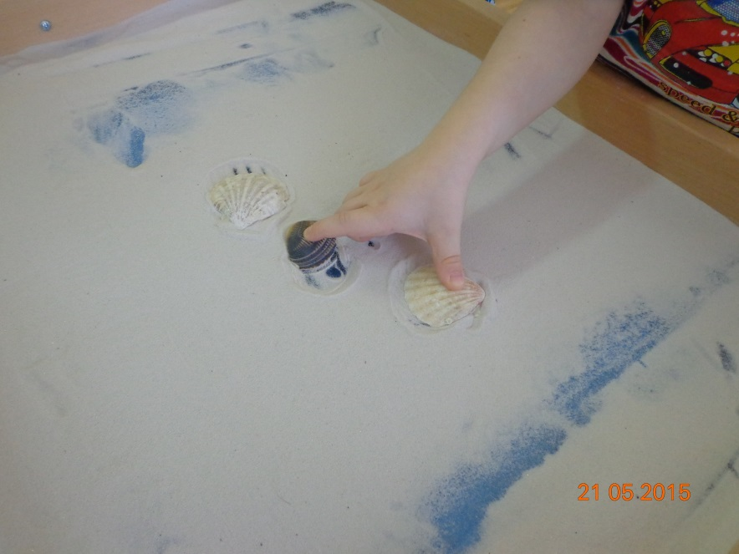
Пошагаем по дорожке. Для упражнения нужны плоские речные камешки. Они располагаются на некотором расстоянии друг от друга. Мы предлагаем ребенку перебраться пальчиками правой руки, а затем левой руки по камешкам от старта к финишу, через реку или по кочкам через болото. Дотянуться пальчиками от одного камешка к другому, как бы шагая, ребенок должен не оступиться, чтобы не угодить в «воду».

Slide 22
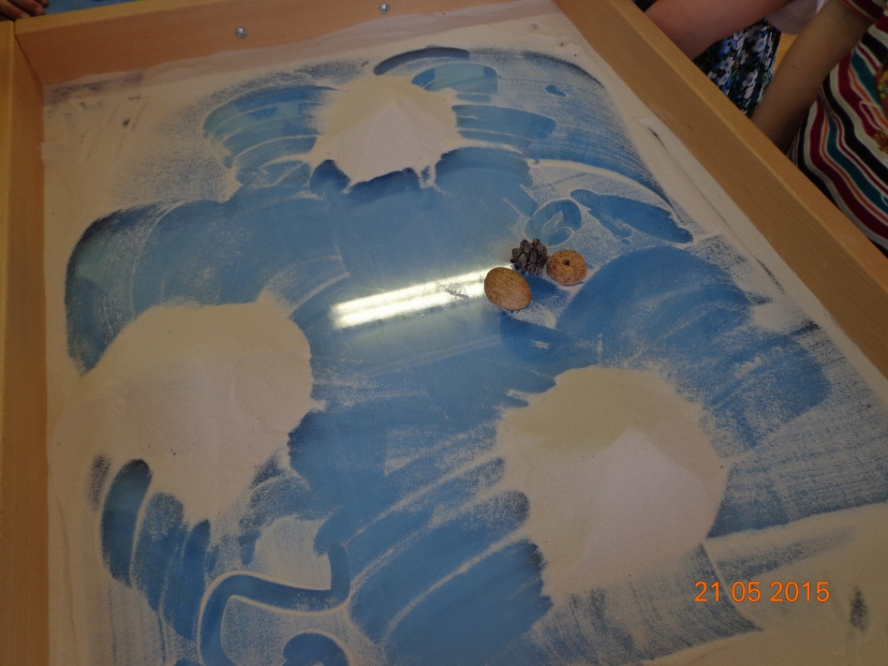
Везунчик. (Игра для 3-4 детей). Ребенок-водящий берет по одной вещи у всех играющих и прячет их в кучки песка, так чтобы в одной было две вещи, в другой – одна, а в третьей – ни одной. Спрятав предметы, водящий предлагает остальным поискать их. Тот, кому достанется две вещи – выигрывает. Выигравший сам становится водящим.

Slide 23
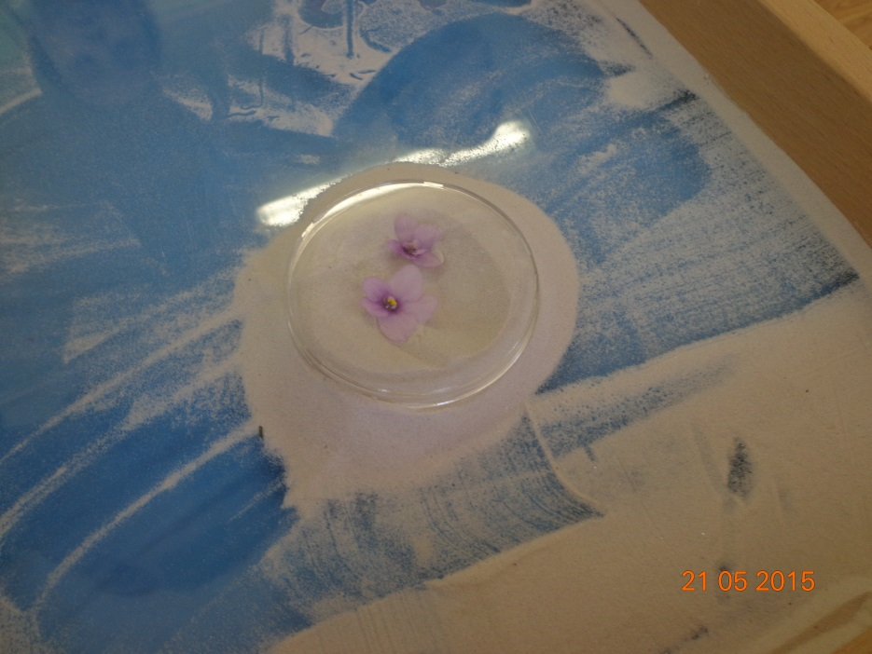
Секрет. (Игра для детей с 5 лет) Для игры понадобится стеклышко или кусочек прозрачного пластика не меньше чем 10 см. В песке делается углубление. В нем ребенок раскладывает листья и мелкие цветочки, а затем накрывает их сверху стеклышком. Затем композиция засыпается песком, и секрет готов. Осторожно расчистив пальцами песок, любой желающий может посмотреть на композицию, сделанную юным флористом.

Slide 24

Печатаем на песке. Предлагаем детям создавать изображения, а также украшать свои постройки из песка с помощью камешков, семечек, ракушек, шишек или других природных материалов. Показываем ему, как можно выкладывать на песке узор, геометрические фигуры, контуры разных предметов, например самолета, солнышка, цветка или целую картину с домиком, дорожками и деревьями.

Slide 25
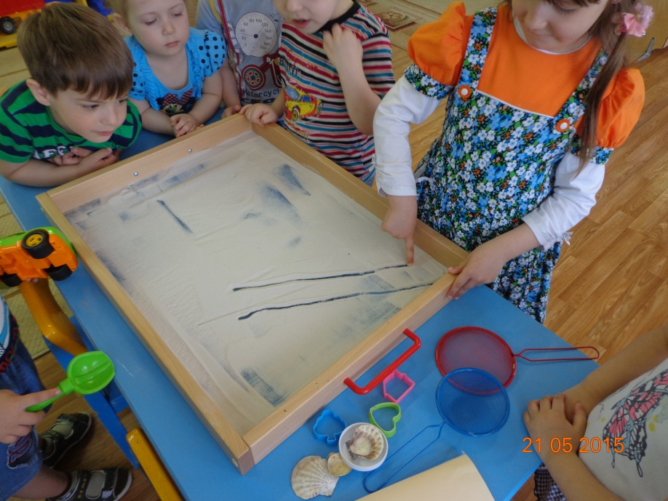
Дорожка. Предлагаем малышу самое простое задание - провести прямую линию и рядом еще одну, примерно в 10-15 см от первой. Говорим ему, что это дорожка для машинки или ручеек для кораблика. Главное условие при проведении параллельной линии, чтобы малыш не отрывал руки, а провел свою линию одним движением. В следующий раз рисуем не прямую, а извилистую или ломаную линию.

Slide 26
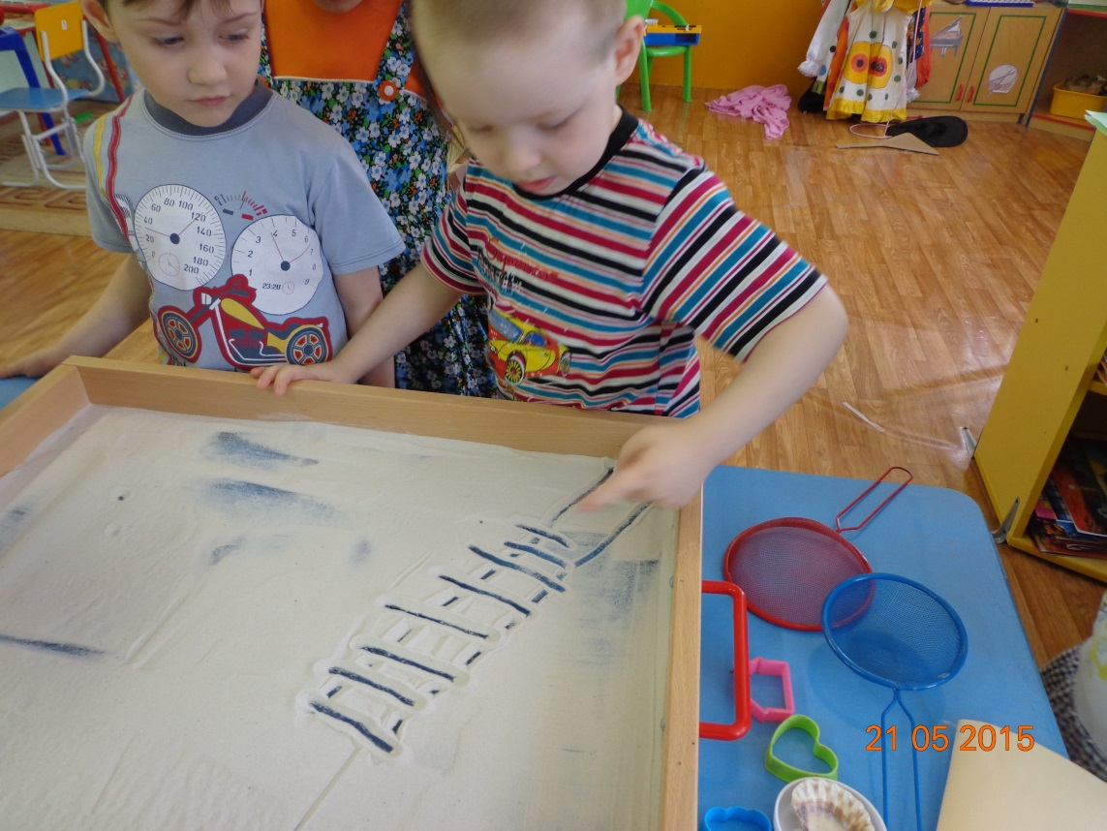
Рельсы, рельсы, шпалы, шпалы… Рисуем на песке две параллельные линии. Говорим ребенку, что это рельсы, и просим помочь нарисовать для них шпалы. В другой раз, показав две линии, объясняем, что это лесенка, на которой не хватает ступенек – пусть малыш ее отремонтирует.

Slide 27
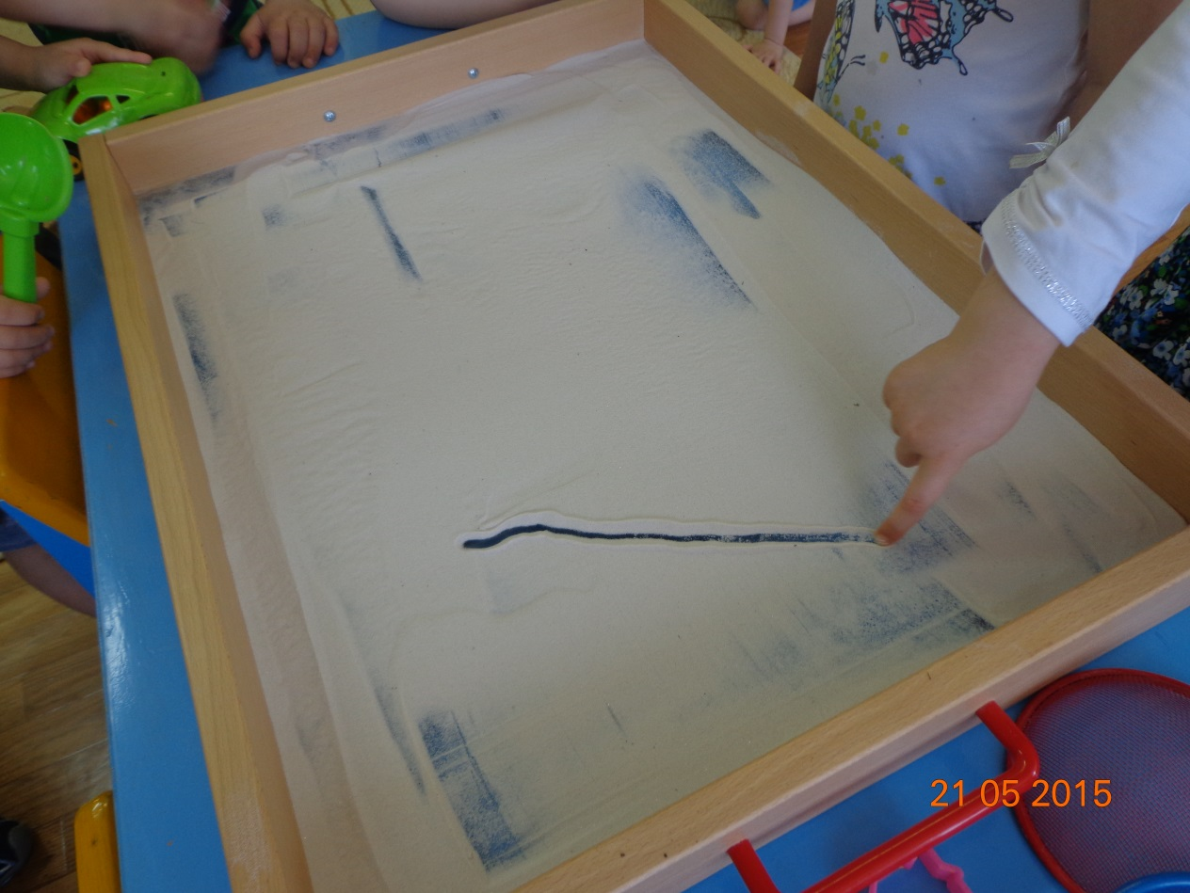
Волшебные узоры. Нужно нарисовать на песке любой узор и попросить ребенка продолжить его.

Slide 28
Волшебное превращение. Рисуем на песке круг и спрашиваем у ребенка, на что он похож, а затем просим малыша дорисовать картинку, так чтобы стало сразу понятно, что это такое. Круг может превратиться в солнышко, часы, мяч, яблоко, колесо, шарик, бублик, лицо и многое другое. Можно нарисовать дом, елку, цветок, девочку, палатку, сачок, бабочку, колпачок и другие предметы.

Slide 29
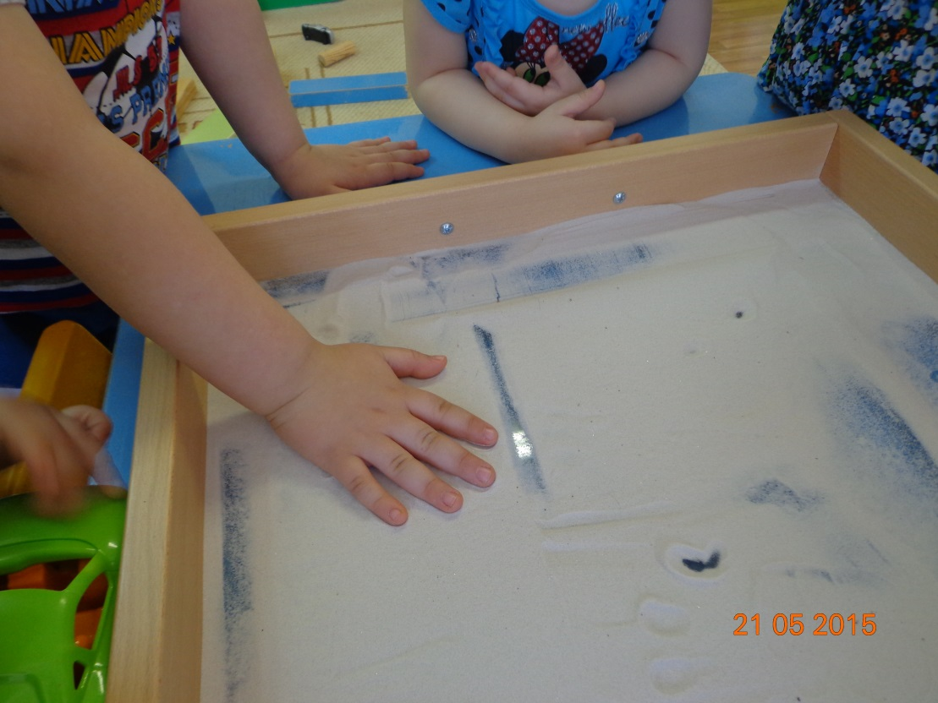
Вслепую. Завяжите ребенку глаза и предложите что-нибудь нарисовать на песке. Это может быть, что угодно. Посоревнуйтесь с малышом в умении рисовать с закрытыми глазами.

Slide 30
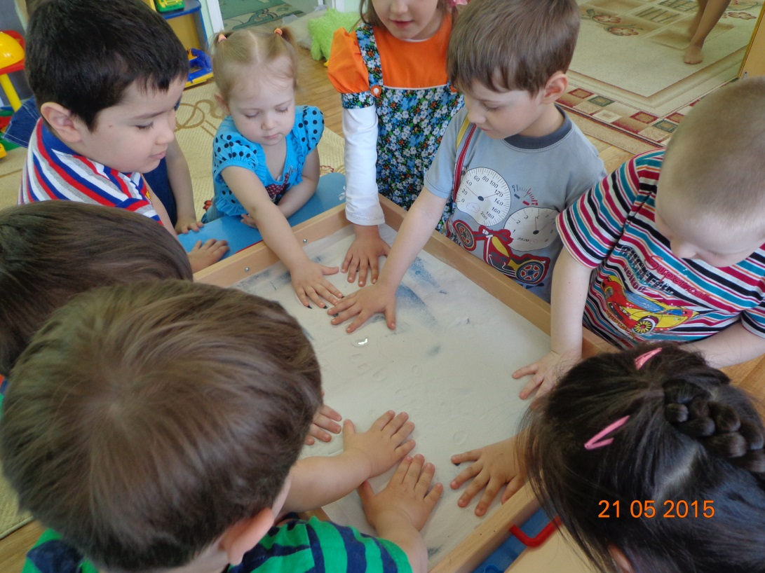
Стишок. Дети рисуют на песке то, о чем говорится в стихотворении, затем подбирают похожие слова: солнышко, солнечный, солнце.
Утром солнышко проснулось,
Осторожно потянулось,
Раз, два, три, четыре, пять,
Лучикам пора вставать.

Slide 31
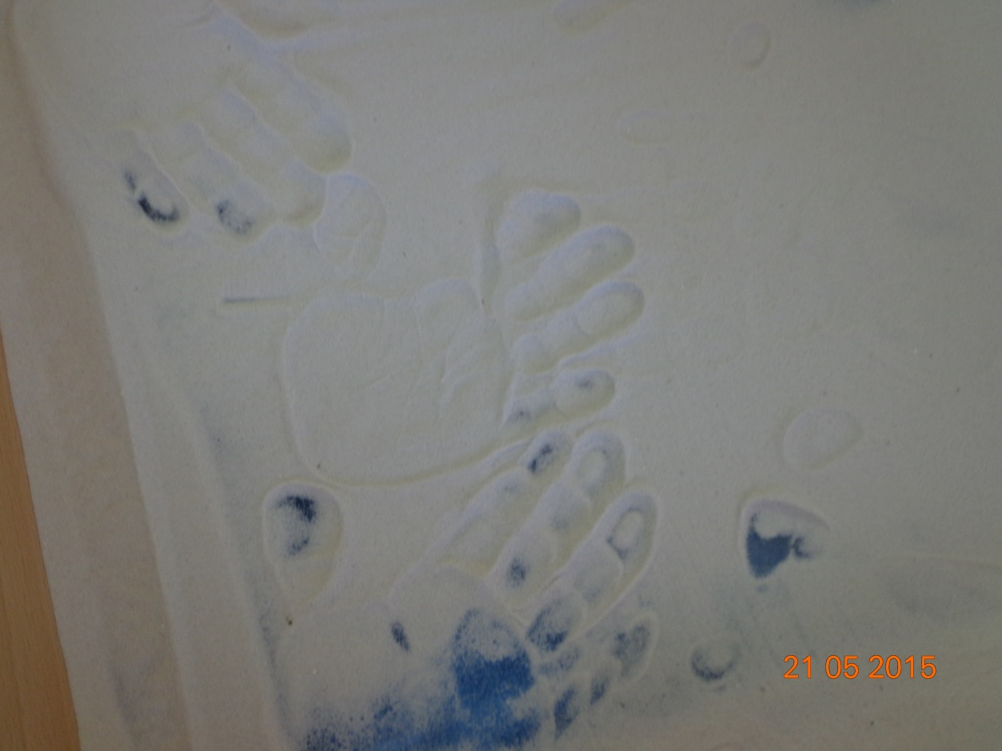
«Чей это след?». На влажном песке легко остаются следы от ладошки или ступни от обуви или колёс игрушечной машинки. Пусть малыш, попробует отгадать, где чей отпечаток?

Slide 32
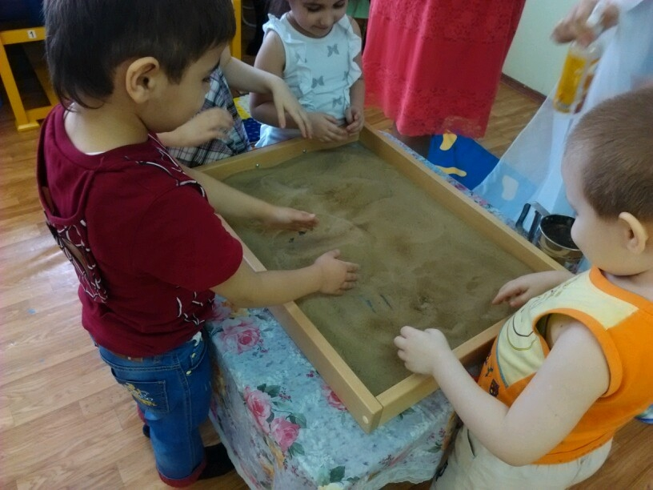
Упражнение «Песочный дождик» (Н.Кузуб). Педагог медленно, а затем быстро сыплет песок из своего кулачка в песочницу, затем на ладонь. Дети повторяют. Затем дети закрывают глазки по очереди, кладут на песок ладонь с расставленными пальцами, взрослый сыплет песок на какой-либо палец, а ребёнок называет этот палец.

Slide 33
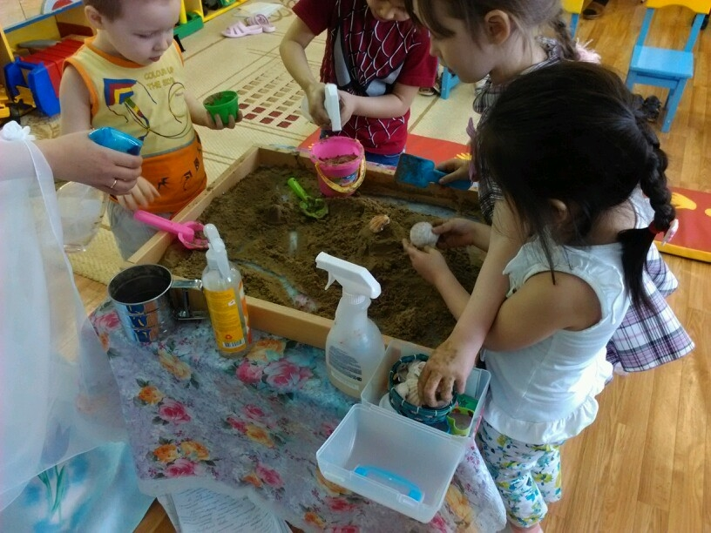
Игра «Кто это был?» (Р.Г.Голубева) Педагог достаёт из коробки игрушки: корова, тигр, пчела, змея, ёж. Каждой из них присваивается определённое звучание: корова – мычит «м-м-м», тигр – рычит «р-р-р», пчела – жужжит «ж-ж-ж», змея – шипит «ш-ш-ш», ёж – фырчит «ф-ф-ф». Педагог длительно произносит какой-либо звук и предлагает детям определить, кто это был. Тот, кто правильно называет животное, получает эту игрушку.

Slide 34

Дети быстро утомляются, когда сталкиваются со сложными заданиями. А песок помогает им дольше сохранять работоспособность. Ведь на песке даже трудные задачи решаются легче. А это, в свою очередь, способствует развитию речи, произвольного внимания и памяти. Но главное – ребенок получает первый опыт рефлексии (самоанализа). Учится понимать себя и других. Так закладывается база для дальнейшего формирования навыков позитивной коммуникации.

Slide 35
Литература:
«Практикум по креативной терапии», Зинкевич-ЕвстигнееваТ. Д, ГрабенкоТ М.СПб., Изд-во «Речь», 2002.
«Практикум по песочной терапии» Зинкевич-ЕвстигнееваТ. Д, ГрабенкоТ М. СПб., Изд-во «Речь», 2002.
Сайт Института сказкотерапии: http://www.cka3ka-pro.ru/
Сборник развивающих игр с водой и песком для дошкольников, Новиковская О.А. – СПб.: «ДЕТСВО-ПРЕСС», 2005.
«Тренинг по сказкотерапии» (Авторы: Зинкевич-ЕвстигнееваТ. Д, ГрабенкоТ М. СПб., Изд-во «Речь», 2002.
6. Баряева Л.Б., Гаврилушкина О.П. Игры-занятия с природным и рукотворным
оборудованиеом.
- СПб: Союз, 2005.

Slide 36
7. Баряева Л. Б., Кондратьева С.Ю. Игры-занятия с песком и водой: Пособие для педагогов и
родителей. - СПб.: 2008.
8. Работы: Мешавкиной Т. Ф., Белика Ю.Н., Довгаль Н. В., Кирилейзы Т.В., Стребеневой Н.,
Бондарцевой С.Н., Кузуба Н., Осипука Э.
9. Интернет-ресурсы.

